Slide 1

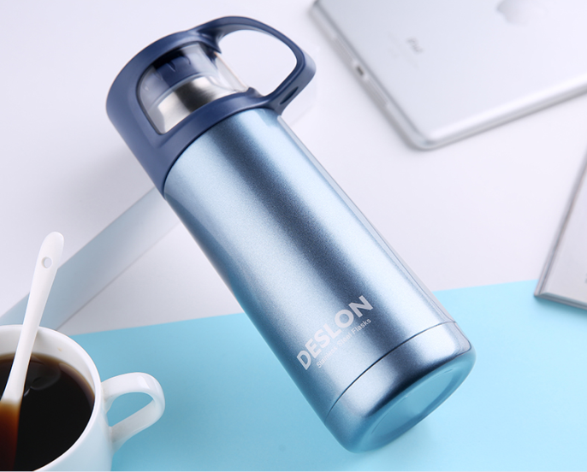
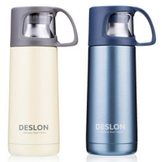
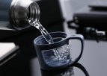
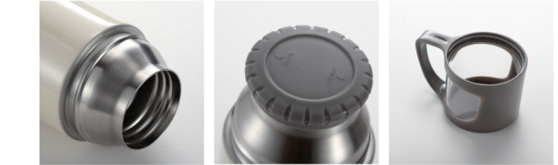
｜德世朗杯壶—品尚系列｜产品介绍
DLXB-350YE/BL
乐享真空杯 黄色/闪光蓝
产品容量：350ml
杯口内径：4.4cm
材 质：奥氏体型不锈钢06Cr19Ni10（食品接触用）
塑 料 件：PP（食品接触用）
密 封 圈：硅胶（食品接触用）
保温性能：65℃（6小时）
---------------------------------------------------------
零 售 价：136.00元
批 发 价：34.00元
----------------------------------------------------------
产品特点：
1.杯壶内外壁采用304不锈钢；
2.杯身修长圆润，别致的杯壶同体设计，杯盖可当杯子，使用
方便；
3.内胆表面采用电解研磨处理技术，不生锈不氧化，防止
污垢产生、极易清洗；
4.密封圈采用硅胶材料，杯盖、杯塞密封性极好，无滴漏。

